Slide 1
Молекулярно-генетические методы

Slide 2
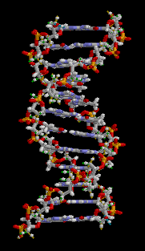
Молекулярная медицина
Своевременное выявление предрасположенности
к возникновению патологии
ОБЪЕКТ ИССЛЕДОВАНИЯ: ГЕНОМ
Геном – полный набор генов, содержащий весь объем информации, необходимой для развития организма, его существования в определенных условиях среды и передачи всех наследственных свойств в ряду поколений.

Slide 3
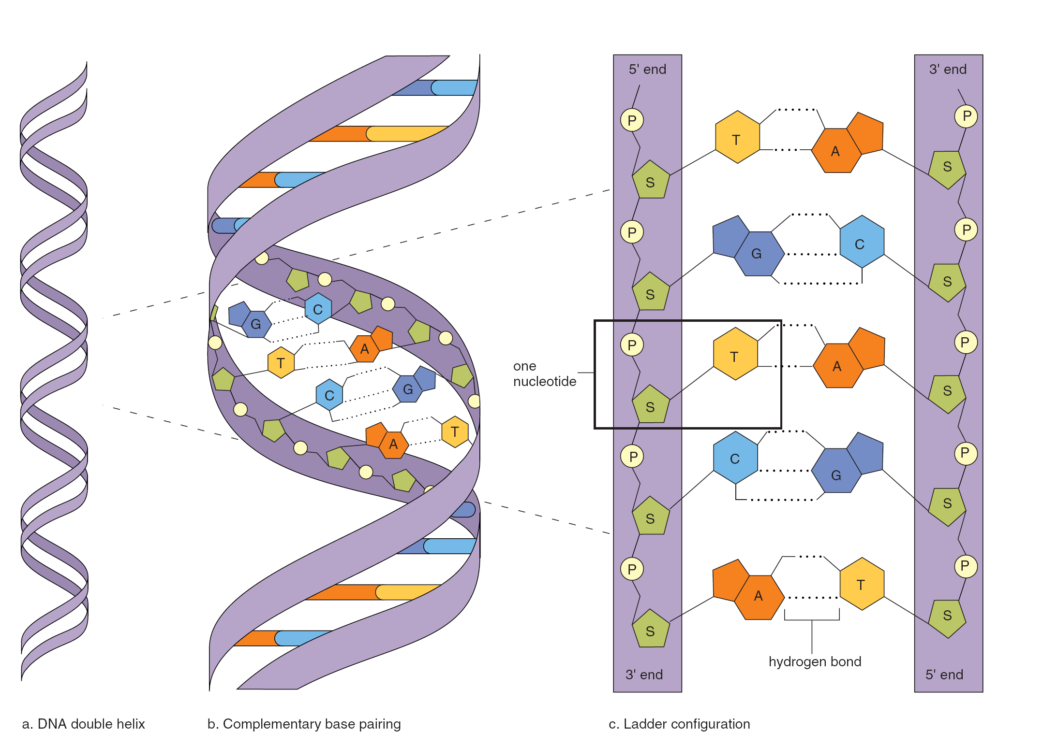
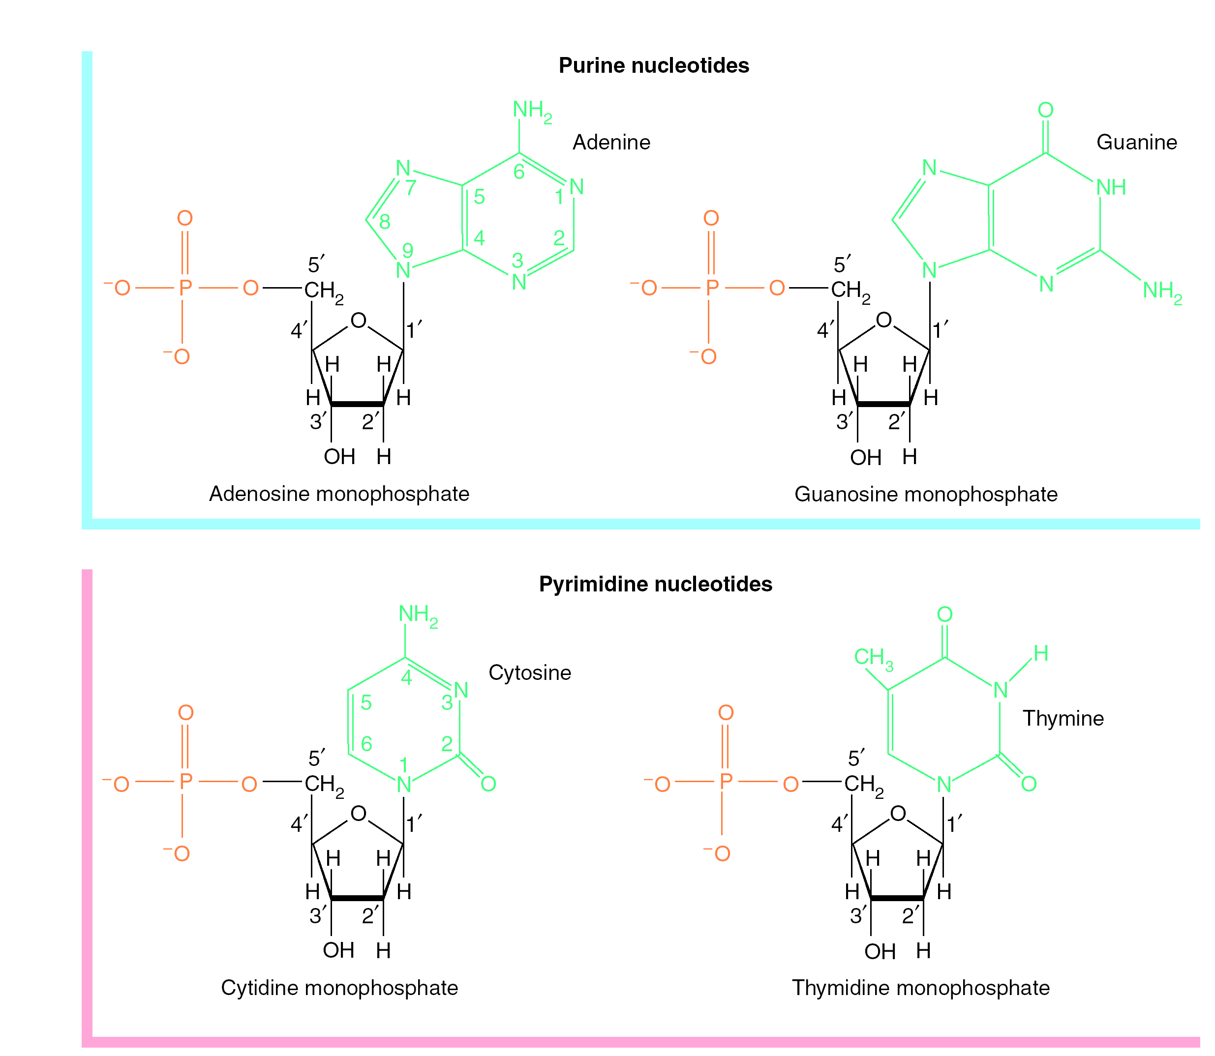
Организация генома: состав и структура ДНК

Slide 4
Организация генома: ДНК – хроматин - хромосома

Slide 5
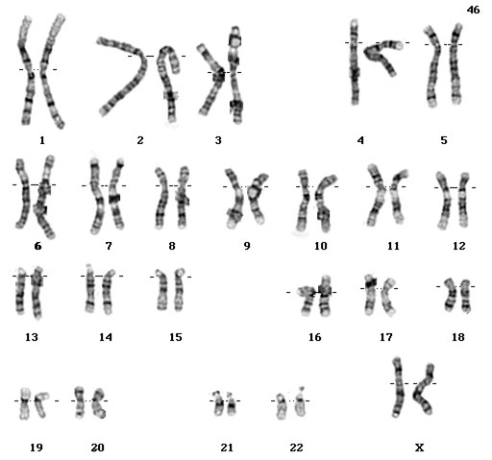
Нормальный кариотип человека
46, ХХ (жен.)
или
46, ХУ (муж.)
22 пары
аутосом
2 половые
хромосомы
Гаплоидный
набор (n)
Диплоидный
набор (2n)

Slide 6
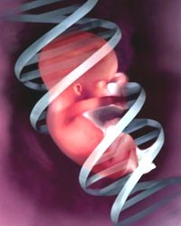
ГЕНОМИКА
инструмент молекулярной медицины
наука, изучающая и «читающая» молекулярную структуру геномов живых организмов

Slide 7
Основа геномики –
расшифровка генома человека
Проект «Геном человека» 1990-2003 г («двойная спираль» открыта в 1953 г.!)
Идентификация 3 миллиардов нуклеотидов!!!
Прочтены гены многих наследственных моногенных заболеваний
Обнаружены естественные вариации генома –
однонуклеотидные замены –
полиморфизмы единичных нуклеотидов –
SNP
Создание карты SNP - до 600 000 вариаций

Slide 8
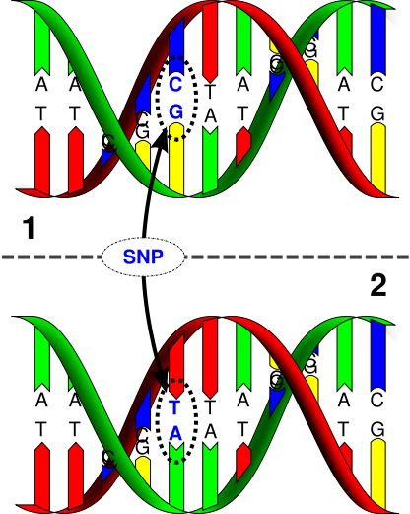
Естественные Вариации Генома???
Моногенные болезни чаще всего вызваны мутацией одного гена – однонуклеотидными заменами.
Для этих болезней характерно менделевское наследование - аутосомно-доминантное, аутосомно-рецессивное и Х-сцепленное.
Муковисцидоз, Фенилкетонурия, Спинальные амиотрофии, Нейросиндромальная тугоухость
МУТАЦИЯ?

Slide 9
Мутации и естественные вариации
генома - полиморфизмы
Мутация – это изменение в последовательности нуклеотидов ДНК, встречающиеся в популяции с частотой менее 1% и приводящие к состоянию несовместимому с жизнью, либо ведущему к неэффективному функционированию генома (моногенные болезни).
Полиморфизм – это «мутации», встречающиеся в популяции с частотой 2% и выше и проявляющиеся в фенотипе не столь очевидно, и не приводящие к заметным нарушениям функции гена.

Slide 10
Естественные Вариации Генома
ПОЛИМОРФИЗМ
МУТАЦИЯ

Slide 11
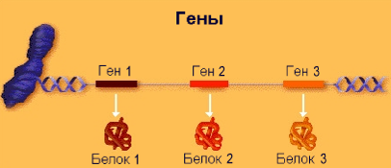
Гены кодируют последовательность аминокислот в белках

Slide 12
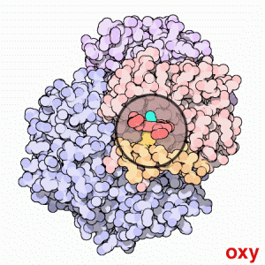
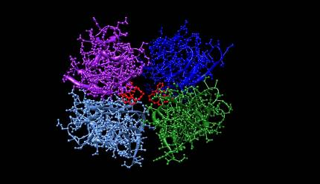
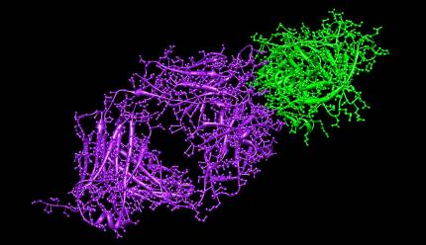
SNP – молекулярные
свойства белка

Slide 13
SNP – молекулярные
свойства белка
  SNP – приводят к появлению белковых продуктов с незначительно измененными физико-химическими свойствами

Slide 14
SNP – молекулярные свойства белка
  Конформация - 3D - формы молекул, которые могут динамически изменяться в пространстве.
  Аффинность - термодинамическая характеристика, количественно описывающая силу взаимодействия антигена и антитела или лиганда и рецептора.
  Связь с субстратом - величина, характеризующая прочность связи между ферментом и субстратом (насыщение химической реакции, обусловленная соотношением между концентрацией субстрата и скоростью реакции)
  Температурный оптимум активности фермента
  Время «жизни» молекулы
  Посттрансляционная модификация – достройка белковой молекулы углеводными, липидными и пр. молекулярными компонентами.
  Избыточный синтез белка – нарушение регуляции

Slide 15
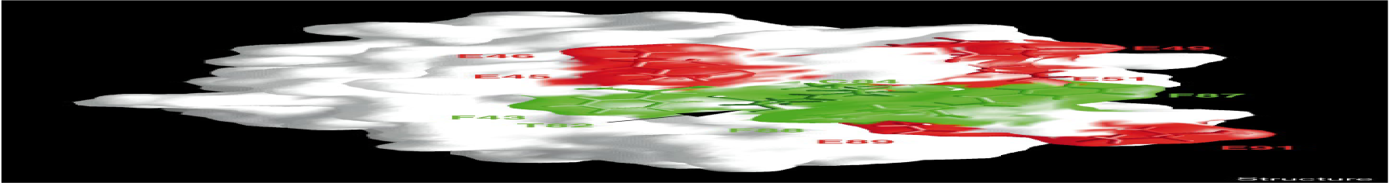


Как это представить?
МУТАЦИЯ!!!-моногенное заболевание!!!
Нормальный белок
Полиморфизм

Slide 16
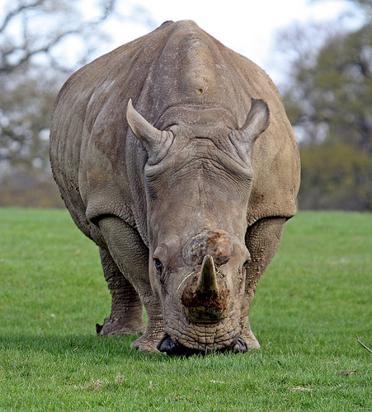
Как это представить (по другому)?
МУТАЦИЯ!!!-моногенное заболевание!!!
Норма
Полиморфизм

Slide 17
Как это увидеть?

Slide 18
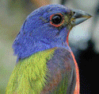
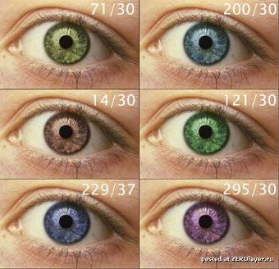
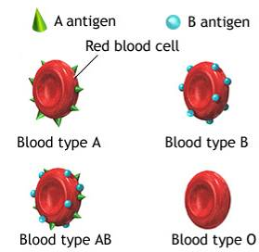
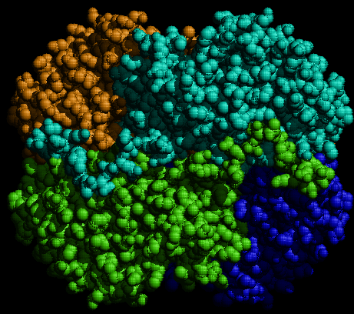
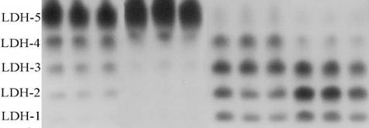
Цвет глаз
Группы крови
Изоферменты лактатдегидрогеназы
Сетчатка Мышцы Мозг Сердце

Slide 19
Геномика и болезни цивилизации
Моногенные болезни
Сахарный диабет , подагра , гипертоническая болезнь , ИБС, тромбофилии, язвенная болезнь, астма и онкопатология , нейродегенеративные заболевания, проблемы репродуктивного здоровья.
Наследственность
Окружающая среда

Slide 20
ГЕНОМИКА
Индивидуальный подход к человеку на основе его генетической уникальности позволяет предсказывать:
развитие патологиии и проводить устранение опасных факторов окружающей среды до возникновения болезни
особенности строения и жизнедеятельности организма

Slide 21
Болезнь – любое патофизиологическое состояние, увеличивающее вероятность смерти.

Slide 22
Относительный риск (OR) и ГЕНОМИКА
Cтепень взаимосвязи между наличием генетического фактора и риском развития заболевания.
Величина OR указывает, во сколько раз риск данного заболевания выше у носителей данного генетического фактора, чем у лиц, не имеющих данного генетического фактора.

Slide 23
Критерии выбора клинически значимых полиморфизмов
Белок, кодируемый геном участвует в патогенетическом пути развития заболевания
Полиморфный аллель изменяет структуру и/или функциональную активность белка
Достоверные ассоциации заболевания с данным генетическим вариантом показаны несколькими независимыми группами исследователей (+ метаанализ)

Slide 24

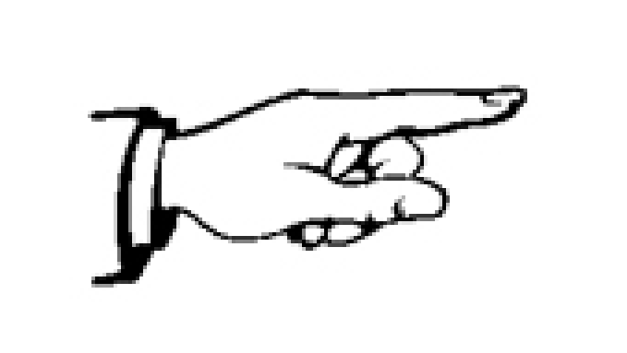
У каждого двойной «комплект» генов

Slide 25
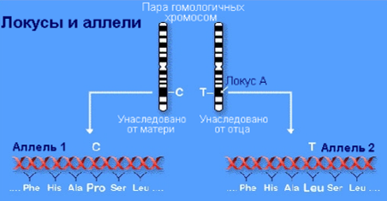
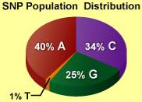
АЛЛЕЛЬ (от греч. allelon - друг друга, взаимно) - различные формы одного и того же гена, расположенные в одинаковых локусах (участках) гомологичных (парных) хромосом, контролирующие один и тот же белок. Все гены любых клеток, за исключением генов, расположенных в половых хромосомах, представлено двумя аллелями, один из которых унаследован от отца, а другой - от матери.
CCGAAATTTTTCGTCCAGCATACGTACCA
CCGAAATTTTTCGTACAGCATACGTACCA
CCGAAATTTTTCGTTCAGCATACGTACCA
CCGAAATTTTTCGTGCAGCATACGTACCA

Slide 26
Полиморфизм генов и предрасположенность к мультифакторным заболеваниям: принципы
Распространенность SNP зависит от географии и этнической принадлежности.
SNP – либо предрасполагают, либо препятствуют проявлению и развитию заболевания.
Гены аллельные варианты которых содержат SNP и при наличии определенных условий (диета, экология, вредные привычки, образ жизни, лекарства) предрасполагают к определенным мультифакторным заболеваниям – гены предрасположенности.
Сочетание аллельных вариантов генов с SNP, вовлеченных в развитие конкретной патологии – «генные сети». У гомозигот риск развития заболевания выше, чем у гетерозигот.

Slide 27
Профили обследования SNP
Системы свёртывания крови и фибринолиза
Лейденcкая мутация (коагуляционный фактор V) | F5 | Arg506Gln (LEIDEN)
Мутация протромбина (коагуляционный фактор II) | F 2 | 20210 G/A
Мутация 1 метилентетрагидрофолатредуктазы | MTHFR | Ala222Val (C677T)
Мутация 2 метилентетрагидрофолатредуктазы | MTHFR | Glu429Ala 1298 A>C
Мутация редуктазы метионинсинтазы | MTRR | Ile22Met (66 a-g)
Мутация метионинсинтазы | MTR | Asp919Gly
Мутация коагуляционного фактора F VII | F7 | Arg353Gln
Мутация промотора гена коагуляционного фактора FVII | F7 | -323 ins 10 bp (аллель А2)
Мутация интегрина, бета-3 (тромбоцитарный рецептор фибриногена) | ITGB3 | Leu33Pro
Мутация-1 интегрина альфа-2 (тромбоцитарный рецептор коллагена) | ITGA2 | С807T
Мутация тромбоцитарного гликопротеина 1b, α-субъединицы | GP1BA | Thr145Met
Мутация АДФ-рецептора тромбоцитов | P2RY12 | H1/H2
Мутация фибриногена, бета | FGB | -455G-A
Мутация ингибитора активатора плазминогена SERPINE (PAI) 1 | SERPINE (PAI) 1 | -675 5G/4G
Мутация эндотелина 1 | EDN1 | Lys198Asn
Мутация Р - селектина | SELP | Thr715Pro
Мутация 1 E-селектина | SELE | Ser128Arg
Мутация 2 E-селектина | SELE | Leu554Phe
Мутация Янус-киназы 2 | JAK2 | Val617Phe
Мутация 1 коагуляционного фактора III | TF (F3) | A-603G
Мутация 2 коагуляционного фактора III | TF (F3) | C-1322T
Мутация 3 коагуляционного фактора III | TF (F3) | G-1442C
Мутация 4 коагуляционного фактора III | TF (F3) | C-1812T

Slide 28
Профили обследования SNP
Сердечно-сосудистые заболевания - гипертензия
Инсерция/делеция Alu-элемента в гене ангиотензин-превращающего фермента *Постановка по отдельной методике | ACE | Alu Ins/Del I>D
Мутация ангиотензиногена 1 | AGT | Thr174Met
Мутация ангиотензиногена 2 | AGT | Met235Thr
Мутация рецептора 1-го типа ангиотензиногена-2 | AGTR1 | A1166C
Мутация 1 синтазы окиси азота 3 | NOS3 | C786T
Мутация АМФ-дезаминазы 1 | AMPD1 | Gln12Ter

Slide 29
Профили обследования SNP
Сердечно-сосудистые заболевания – нарушения липидного обмена
Мутация липопротеиновой липазы | LPL | S447X
Мутация аполипопротеина Е | APOE | Leu28Pro
Мутация параоксоназы 1 | PON1 | Gln192Arg
Мутация аполипопротеина С3 | APOC3 | C3238G (аллель SstI или S2)
Мутация - 1 печеночной липазы | LIPC | -250 G>A
Мутация - 2 печеночной липазы | LIPC | C-514T
Мутация рецептора к глюкагону | GCCR | A1220G Asn363Ser
Мутация 4 С-реактивного белка | CRP | A-717G

Slide 30
Профили обследования SNP
Индивидуальное лекарство – подбор дозы варфарина (антикоагулянтов ряда кумарина)
Чувствительность к варфарину-1 Аллель СYP2C9*2 | CYP2C9 | Arg144Cys
Чувствительность к варфарину-2 Аллель СYP2C9*3 | CYP2C9 | Ile359Leu
Мутация – 1 эпоксидредуктазы витамина К (чувствительность к варфарину) | VKORC1 | C1173T
Мутация – 2 эпоксидредуктазы витамина К (резистентность к варфарину) | VKORC1 | G3730A
Мутация - 3 эпоксидредуктазы витамина К | VKORC1 | G3673A

Slide 31
Полимеразная цепная реакция (ПЦР) -метод молекулярной диагностики, применяемый в клинической практике для обнаружения специфической НК возбудителя в исследуемом материале.

Slide 32
Полимеразная цепная реакция
ПЦР сопряженная с обратной транскрипцией
Гнездовая ПЦР
ПЦР in situ
Количественная ПЦР
Мультипраймерная ПЦР
Ассиметричная ПЦР
ПЦР с «горячим стартом»
Амплификация больших фрагментов ДНК с высокой точностью
Аллель-специфическая ПЦР
ПЦР, чувствительная к метилированию матрицы
Иммуно-ПЦР

Slide 33
Принцип метода
Метод основан на многократном избирательном копировании определённого участка НК при помощи ферментов в искусственных условиях (in vitro).

Slide 34
Методика ПЦР
Выделение ДНК
Амплификация ДНК
Детекция ДНК

Slide 35
- Преаналитический этап
сбор, хранение, транспортировка
- Выделение НК
экспресс-методы, универсальные методы
- Сборка амплификационной смеси
- Амплификация
денатурация, отжиг, элонгация
Детекция
электрофорез, конечная точка, real-time

Slide 36
Преаналитический этап в пцр
Цели
Правильное определение информативного для ПЦР вида биологического материала.
Сохранение ДНК возбудителя в материале до момента доставки в лабораторию.
Препятствие попаданию в материал ингибиторов ПЦР-реакции.
Предварительная очистка материала для облегчения выделения из него ДНК возбудителя.

Slide 37
Материал
соскоб эпителиальных клеток
моча
секрет простаты
эякулят
цельная венозная кровь
мокрота
спино-мозговая жидкость, выпоты, слюна и проч.
Все, что содержит ДНК!

Slide 38
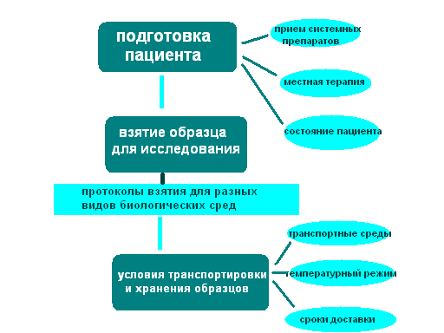

Slide 39
Ингибиторы пцр
Гепарин
Соли тяжелых металлов
Слизь
Кровь (гемоглобин)
Некоторые лекарственные формы
Мочевая кислота и ее соединения

Slide 40
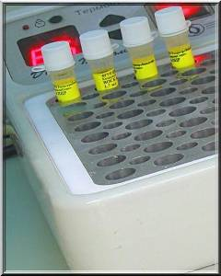

Выделение днк
Экспресс- методы (термический)

Slide 41
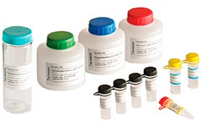
Сорбентный метод
Классический сорбентный метод
Преимущества: - чистота выделенной НК
- универсальность
использования
Недостатки: - длительность
- трудоемкость

Slide 42
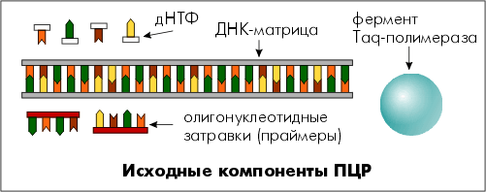

Slide 43
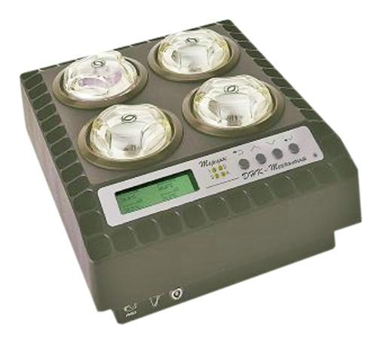
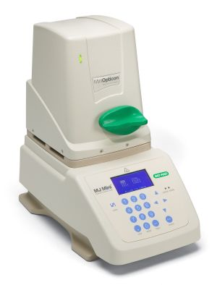
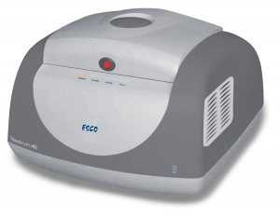
Амплификация

Slide 44
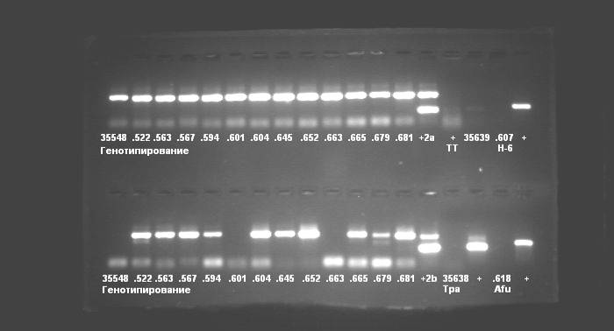
Детекция методом электрофореза

Slide 45
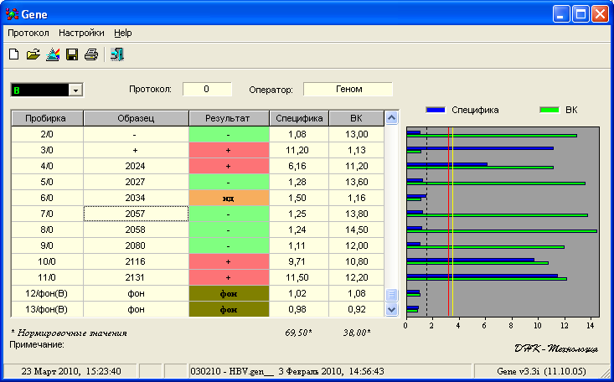
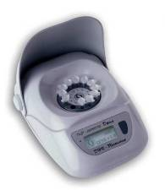
Детекция по конечной точке

Slide 46
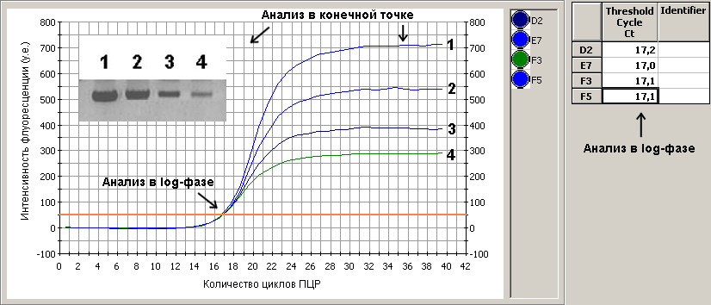
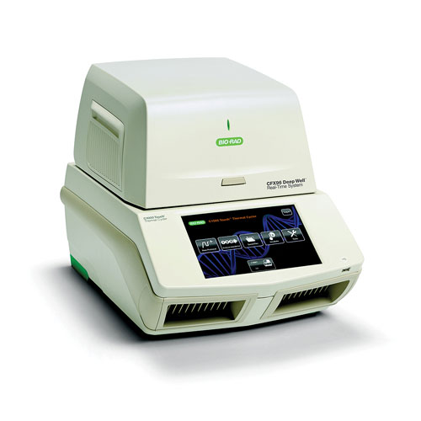
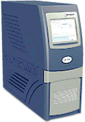
Результаты ПЦР на образцах с одинаковым количеством ДНК

Slide 47
Интерпретация результатов
Отрицательный ответ
НК возбудителя не обнаружено
Концентрация НК ниже 1000 ДНК-копий/мл
Неправильно выбран материал для исследования
Положительный ответ
- Присутствие НК возбудителя
- Присутствие фрагментов НК возбудителя

Slide 48
Преимущества ПЦР-метода
Прямое определение наличия возбудителей.
Высокая специфичность.
Высокая чувствительность.
Универсальность процедуры выявления различных возбудителей.
Высокая скорость получения результата анализа

Slide 49
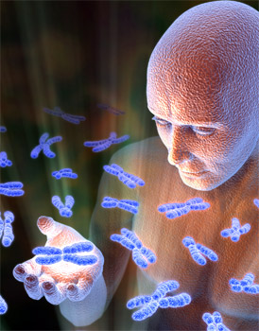
Спасибо за внимание!

